Slide 1




IT Club
Деятельность
Устройство
Развитие в 2022 году

Slide 2
Миссия IT Club –
Создание среды для профессиональной коммуникации, где:
Собираются студенты, которые хотят больше учиться
Студенты в командах разрабатывают IT проекты
Студенты обмениваются знаниями через МК, выступления и командную работу

Slide 3

Проблемы решаемые в IT Club и их последствия
Отсутствие сплоченного коллектива
Меньше возможностей для сбора сильной команды
Навыки командной работы будут хуже
Отсутствие платформы для профессионального развития
Нехватка профессионального развития и свободного общения
Сложность с поиском команды для совместного проекта
Отсутствие обмена знаниями между студентами
Отсутствие места, где активные студенты могут собраться вместе
Отсутствие места, где можно получить консультацию по предметам

Slide 4

Польза, которую получают члены IT Club
Новые знания
Развитие навыков командной работы
Проекты в своё резюме
Улучшение навыков выступлений
Возможность встретить друзей и товарищей

Slide 5
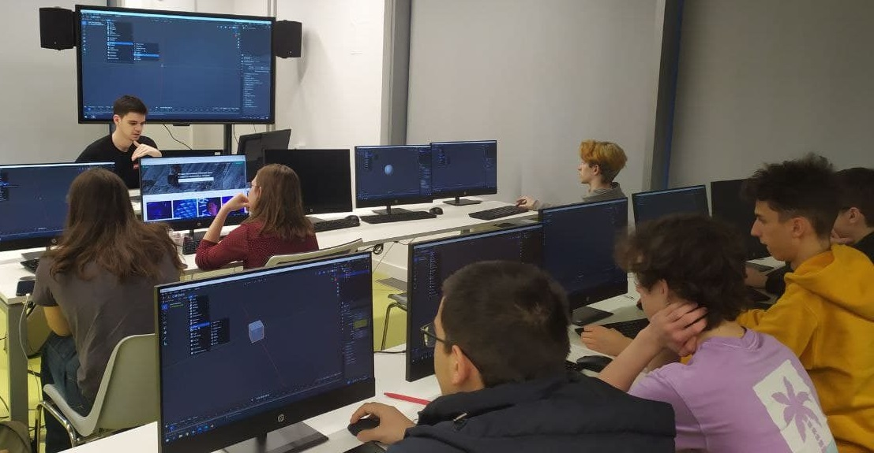
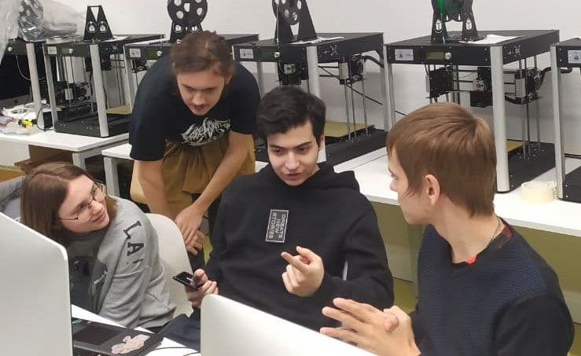
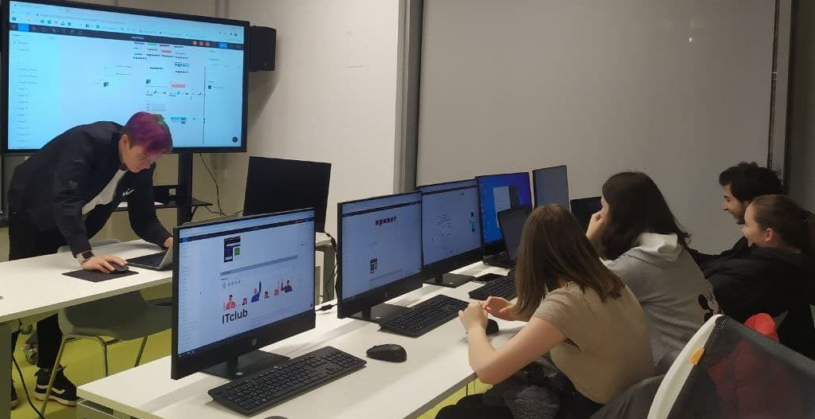
Устройство IT Club
Мастер-классы и выступления
Общение
Командная работа
Ithub.ru

Slide 6

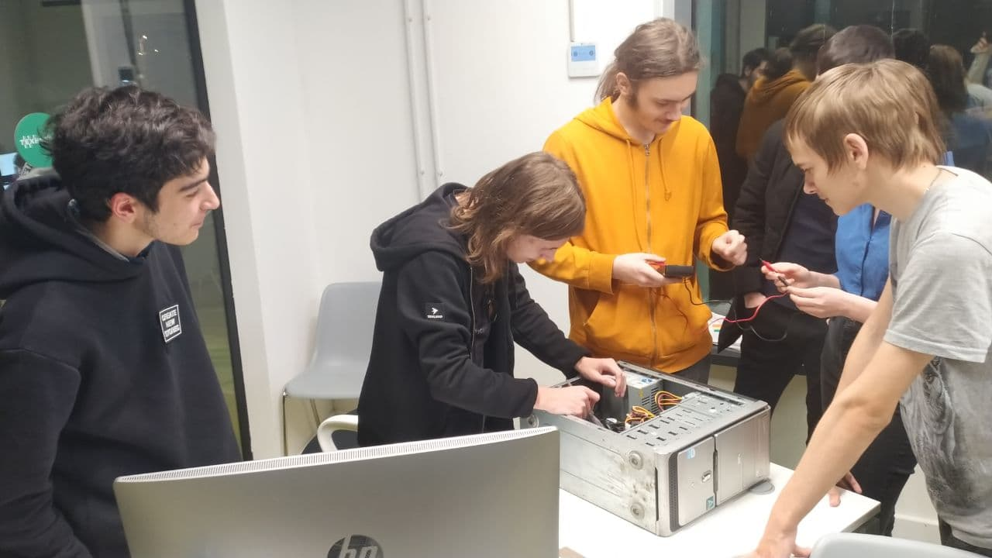
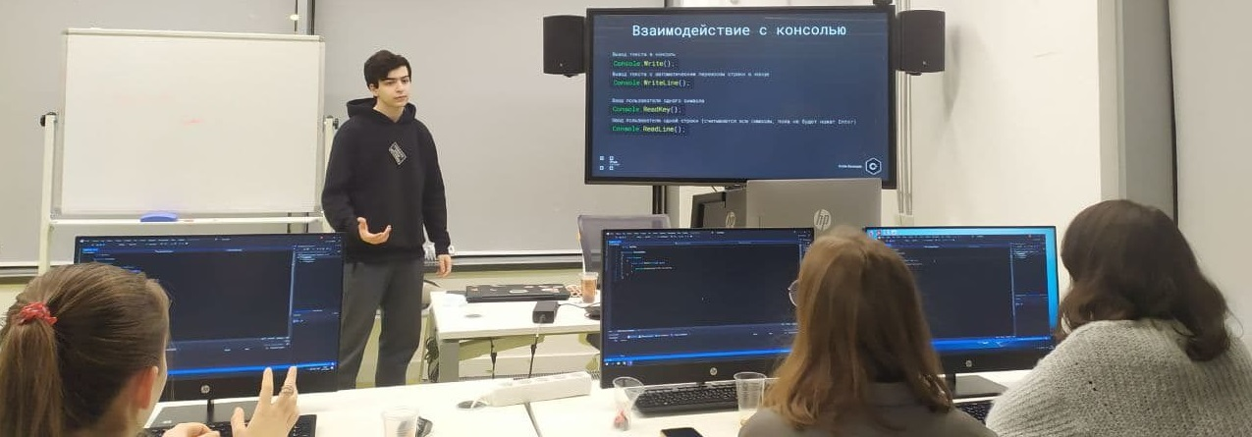
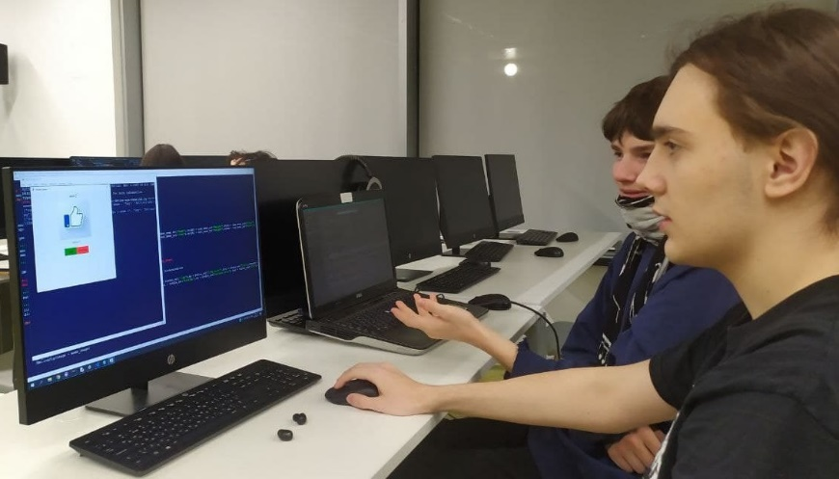
Креативная составляющая IT Club
Работа + Общение
Работаем, изучаем технологии и пьем чай, обсуждая прошедший учебный день в непринужденной обстановке.
IT Club – это команда
Уважаем свободу слова и мнения.
Каждый может выступить и предложить новое.
Креативные идеи
Все проекты, над которыми работает клуб – задумка его участников.

Slide 7

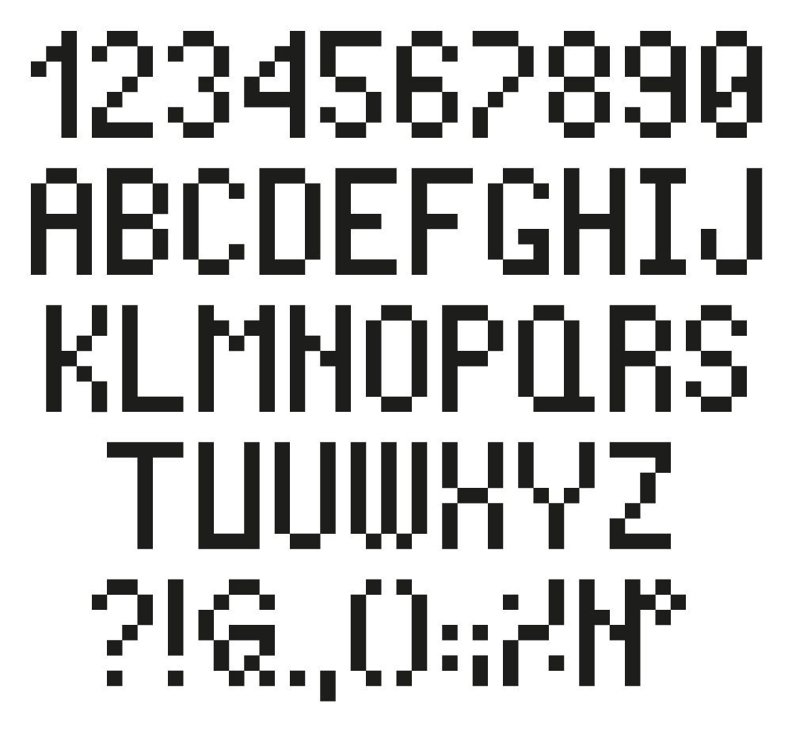


Техническая составляющая IT Club
Telegram
GitHub
git

Slide 8
Внутренние ценности и культура IT Club
Правда
Отношение к критике
Оценка результатов
Подробности в документе
“Внутренние ценности и культура”
Высказывание несогласия и разрешение конфликтов
Разрешение несогласий

Slide 9
Принципы работы в IT Club
1) Принятие решений
Любой член IT Club, имеющий отношение к принимаемому решению, может участвовать в обсуждении и обосновывать своё мнение.
2) Максимальный доступ к информации
Вся информация IT Club находится в открытом доступе и может быть использована кем угодно для развития человечества.
3) Распределение ответственностей.
Любой член клуба может помочь развитию IT Club взяв на себя ответственность за какую-то часть его деятельности.
4) Вступление в IT Club
Чтобы стать членом IT Club 50% членов IT Club должны проголосовать за ваше вступление в клуб
5) Корректировка принципов работы, внутренних ценностей и культуры
Принципы работы, внутренние ценности и культура IT Club могут редактироваться с целью улучшения и развития IT Club.

Slide 10

Развитие IT Club в этом учебном году
Расписание встреч:
Сейчас встречи IT Club проходят в колледже на Курской по расписанию:
Среда - аудитория ??. Начало в 17:20.
Четверг - аудитория ??. Начало в 17:20.
Пятница - аудитория ??. Начало в 17:20.
SMART цель IT Club на этот семестр

Slide 11

SMART “Возобновление IT Club” в этом семестре
Ограниченность по времени
T
Приступили к цели 10 января 2022
К 1 июля 2022 цель должна быть достигнута.
Значимость
R
.
Достижимость
A
Что, кто, как, где и как часто делает, чтобы достичь этой цели?
(Смотри следующий слайд)
Измеримость
M
.
Конкретность
S
.

Slide 12

Спасибо за внимание!
Давайте работать, общаться и учиться вместе!

